Slide 1
Innovasjonsdesign
Problemstilling:
Hvordan kan vi sikre tidlig og tett oppfølging av alle våre brukere?

Slide 2
Hva har vi gjort i prosjektet?
Laget problemstilling basert på et ønske om å gi bedre brukeropplevelser
Gjennomført dybdeintervju av 4 tidligere og nåværende langtidsmottakere av økonomisk sosialhjelp
Gjennomført dybdeintervju av 3 veiledere
Gjennomført analyse av intervju
Avholdt idédugnad for hele kontoret
Hatt workshop med direktoratet basert på idédugnad
Laget pilot ut i fra idéene som kom frem under idédugnaden

Slide 3
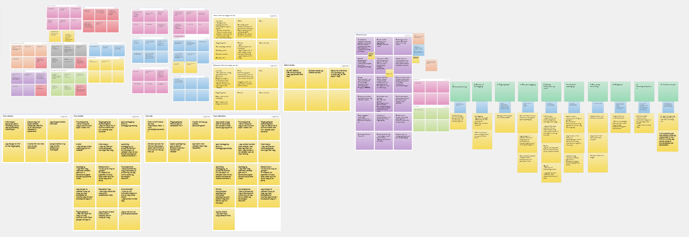
Analyse av intervju

Slide 4
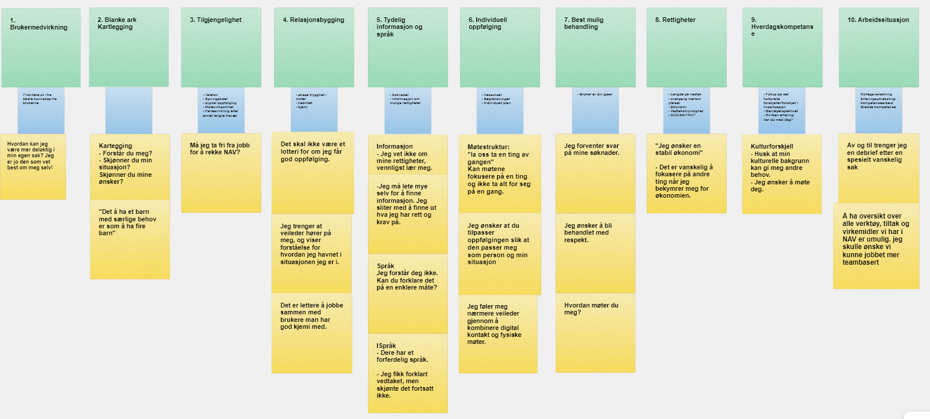

Slide 5
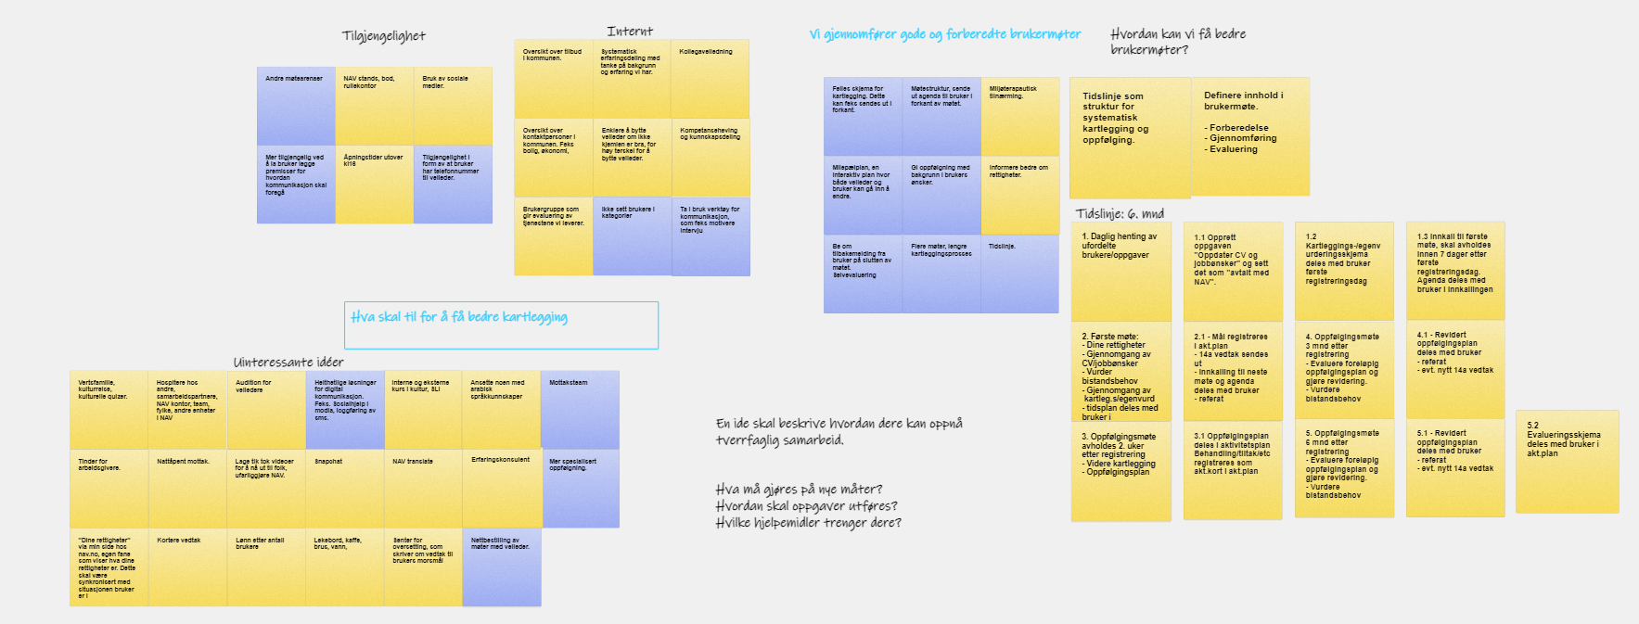
Workshop etter idédugnad

Slide 6
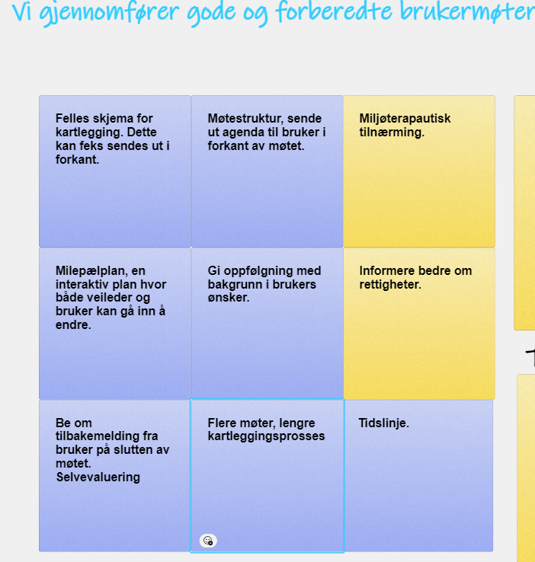
Vi valgte et tema for vår prototype
Basert på idéer fra idédugnaden

Slide 7
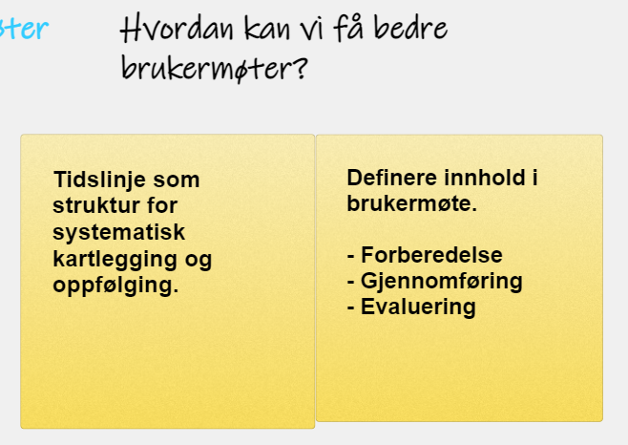
Vi så etter en måte å bruke mer enn bare en ide

Slide 8
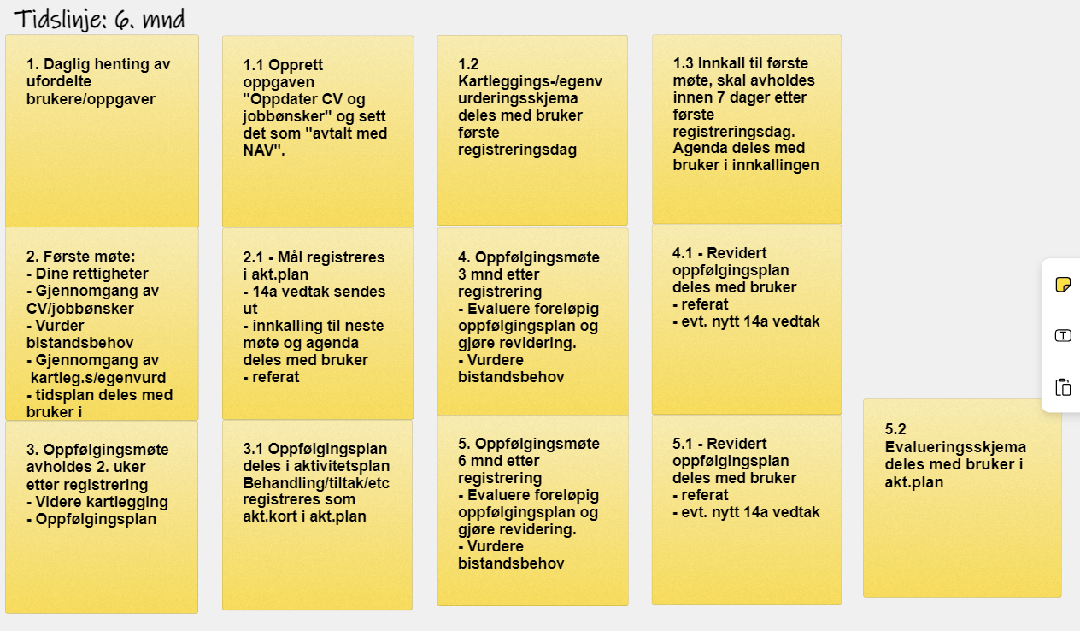
Vi laget et utkast av hvordan vi ønsket at prototypen skulle se ut

Slide 9
Vi ferdigstilte prototypen som skal testes ut i kontoret på alle som arbeider med brukeroppfølging

